Slide 1
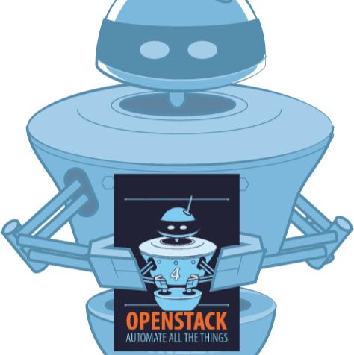
OpenStack Mitaka

Slide 2
Presentación Proyecto
Instalación OpenStack Mitaka
SO: Ubuntu 14.04 LTS.
Arquitectura: 2 nodos virtuales bajo KVM
  Nodo controller
  Nodo compute
Nombre Mv | Memoria Ram | Ip
Controlador | 4 GB | 10.0.0.11
Compute | 3 GB | 10.0.0.31

Slide 3
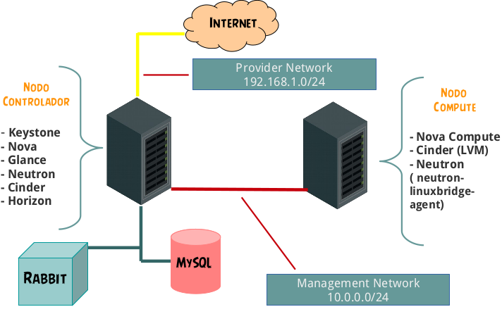
Entorno Virtual

Slide 4
Entorno Virtualizado
Nuestra implementación se encuentra realizada bajo maquinas virtuales, lo cual provoca penalizaciones de rendimiento respecto a la instalación en entornos físicos.
Nuestro hipervisor debe soportar la virtualización anidada (Nested) la cual dota al “huesped” de la capacidad de virtualizar, por lo que tendremos varios niveles de virtualización

Slide 5
Virtualización anidada
Tecnologia Nested
Permite a las máquinas virtuales ejecutar hipervisores como si se tratase de hosts físicos
Rendimiento perjudicado
Orientado entornos de prueba.
    L0: host físico (KVM)
    L1: hypervisor invitado
    L2: invitado(s) anidado(s)
Esto se logra dando a la máquina virtual acceso directo a las extensiones de virtualización de la CPU de su host físico.

Slide 6
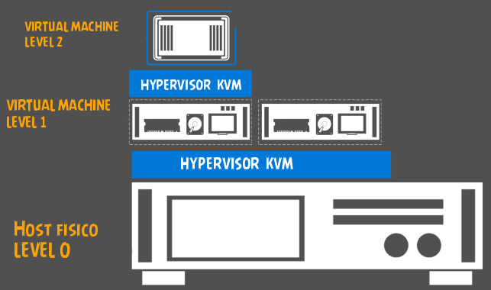
Esquema Virtualización Anidada

Slide 7

Openstack Mitaka
Se trata de 13º version del Proyecto Openstack
Mitaka es el siguiente paso en el crecimiento de OpenStack, desde sus inicios hasta la actual plataforma en la nube lista para empresas y proveedores. Este lanzamiento se centra en mejorar tres temas claros: manejo, flexibilidad y experiencia del usuario.

Slide 8
Mitaka: Manejo
Manejo: Una preocupación enraizada dentro del proyecto ha sido determinar la dificultad y complejidad de administrar y manejar la nube de OpenStack. Se han realizado diversas mejoras en este lanzamiento para ayudar a simplificar la administración:
  Mitaka simplifica la configuración del servicio de cómputo Nova.
  El proceso de configuración se ha simplificado para un número de componentes como por ejemplo Keystone
  Actualmente, Neutron cuenta con capacidades DNS adicionales, incluyendo soporte para servicios DNS externos tales como el proyecto Designate y la capacidad de asignar dns_domain y/o atributos de dns_domain a direcciones de IP flotantes, puertos y redes.

Slide 9
Mitaka: Escalabilidad
Mitaka incluye una mejora para ayudar a garantizar que las nubes de OpenStack sean capaces de enfrentarse a los desafíos de escalado:
  El proyecto Heat utiliza el Heat Convergence Engine para orquestar todo el conjunto de aplicaciones. En el pasado, el motor de Heat era un embotellamiento que no permitía el uso de varios motores para la creación de una pila en paralelo. El nuevo motor de convergencia permite usar múltiples motores para flexibilizar la orquestación.
  El proyecto de identidad Keystone utiliza tokens Fernet que emplean claves privadas compartidas en su carga útil para que estos tokens no tengan que ser almacenados y no se produzcan réplicas en la base de datos. Esto reduce la carga situada en la base de datos de Keystone.
  Se han realizado progresos en Cells v2 en el proyecto de cómputo Nova, lo que lo ha situado cerca de convertirse en la implementación por defecto de OpenStack. Cells, creado para Rackspace como una manera de escalar nuestra nube pública, divide los nodos de cómputo en celdas. Estas celdas ayudan a reducir el gasto general derivado de ejecutar miles de nodos de cómputo en un solo dominio sencillo.

Slide 10
Mitaka: Experiencia del usuario
El éxito de OpenStack en el futuro depende de su capacidad para atraer usuarios finales creando una experiencia lo más simplificada posible para que puedan desarrollar e implementar aplicaciones utilizando los servicios de OpenStack
  Se ha lanzado un cliente unificado de OpenStack, que permite a los usuarios crear recursos en la nube sin necesidad de conocer la complejidad de la API de cada proyecto.
  Como precursor de otras funciones similares, Neutron cuenta con la función de “conseguir una red”, que simplifica y reduce los complejos pasos necesarios que el usuario debe tomar para crear una instancia en la nube con capacidades de red.

Slide 11
Instalación Openstack mitaka
Ubuntu 14.04 no trae añadidos los repositorios de mitaka.
Añadimos repositorios:
  # apt-get install software-properties-common
  # add-apt-repository cloud-archive:mitaka
Actualizamos lista de paquetes:
  # apt-get update && apt-get upgrade
Por ultimo, instalamos el cliente de Openstack.
  # apt-get install python-openstackclient

Slide 12
Componentes principales Openstack
Para nuestro entorno desplegaremos los principales componentes del Proyecto Openstack.
  Keystone
  Nova
  Glance
  Neutron
  Horizon
  Cinder

Slide 13
Keystone
Proyectos, usuarios, roles, etc.
Implementa RBAC (Role Based Access Control)
Autenticación por tokens
Gestión de los Endpoints
Autenticación básica: SQL o LDAP
Otras opciones de autenticación: SAML, OpenID, Mecanismo externo (vía WSGI)
No hay roles por defecto. Habitualmente "admin" y "_member_"
Autorización mediante políticas (policy.json)

Slide 14
NOva
Gestión de las instancias
Varios subcomponentes: nova-api, nova-conductor, nova- console, nova-scheduler, nova-compute
La configuración de nova-compute depende del hipervisor
nova-api puede utilizar la API de Amazon EC2
Importante: Definir CPU y RAM allocation-ratio
Importante: Con KVM es conveniente configurar KSM
nova-console: VNC

Slide 15
glance
Gestión de imágenes e instantáneas
Formato qcow2 ← KVM
Otros formatos: raw, vhd, vmdk etc..
Se pueden almacenar como objetos en Swift las imágenes e instantáneas
En este curso utilizaremos /var/lib/glance/

Slide 16
cinder
Gestión de los volúmenes
Múltiples "backends"
Varios componentes: cinder-api, cinder-scheduler y cinder-volume

Slide 17
Neutron
Es el componente mas complejo del Proyecto OpenStack, debido a la gran variedad de configuraciones distintas que nos ofrece.
DHCP y routers definidos en el nodo de red (linux network namespaces)
Esto nos ofrece la posibilidad mediante el comando netns de ejecutar ordenes en los dispositivos virtuales.

